Slide 1

Aqui na estamos sempre trabalhando para facilitar o uso da tecnologia através de soluções simples, rápidas e confiáveis, que lhe proporcione uma vida leve, e resultados positivos para a sua loja.
Acompanhe aqui as...
NOVIDADES DA VERSÃO 6.216.20

Slide 2


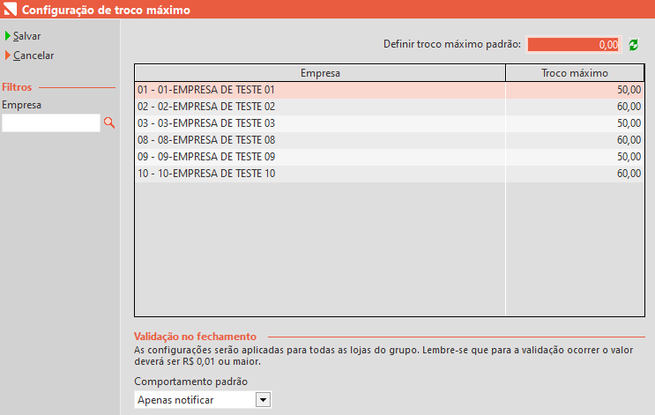



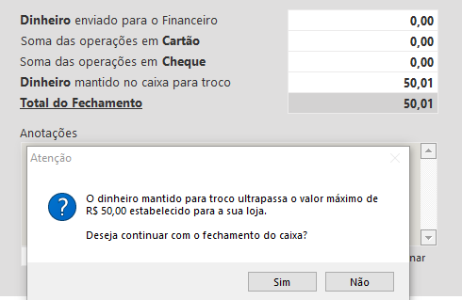
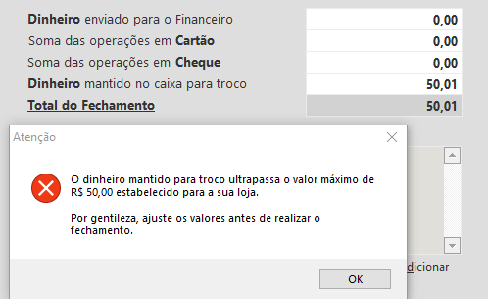

VALIDAÇÃO DE TROCO MÁXIMO
Para configurar os valores máximos de troco para cada empresa, acessar o caminho: Retaguarda > Configurações > Configuração de troco máximo. Além disso, nessa mesma tela, poderá ser selecionado o comportamento a ser validado no Caixa, alternando entre Bloqueio ou Notificação.
Caminho: Caixa > Fechamento do Caixa #423405
Qual Propósito da ferramenta?
Permitir gerenciar o valor máximo de dinheiro mantido nos caixas para Troco por loja, validando esse valor no fechamento de caixa.
Conte-me: qual dor iremos resolver?
Sabe quando o caixa está com muito dinheiro acumulado, e já é hora de fazer uma sangria para enviar para o financeiro? Neste caso, se durante o dia não foi feito, ao realizar o fechamento de caixa, poderá ser exibido uma alerta ou exigir que faça a sangria.
Como habilitar a melhoria?
Configurações globais, aba Financeiro "Utiliza validação de troco máximo", por padrão virá desmarcada. Permissão "Caixa - Fechamento" (opção Troco máximo na coluna Outros).

Slide 3
TÍTULO
Caminho: Caixa > Nova Venda #498031
Descreva aqui sua melhoria que não precisa descrição de propósito, dor, ativação da funcionalidade.

Slide 4

DESCREVA AQUI SEU ASSUNTO
Caminho: Caixa > Nova Venda #498031
Descreva aqui sua melhoria interna (top secret)

Slide 5



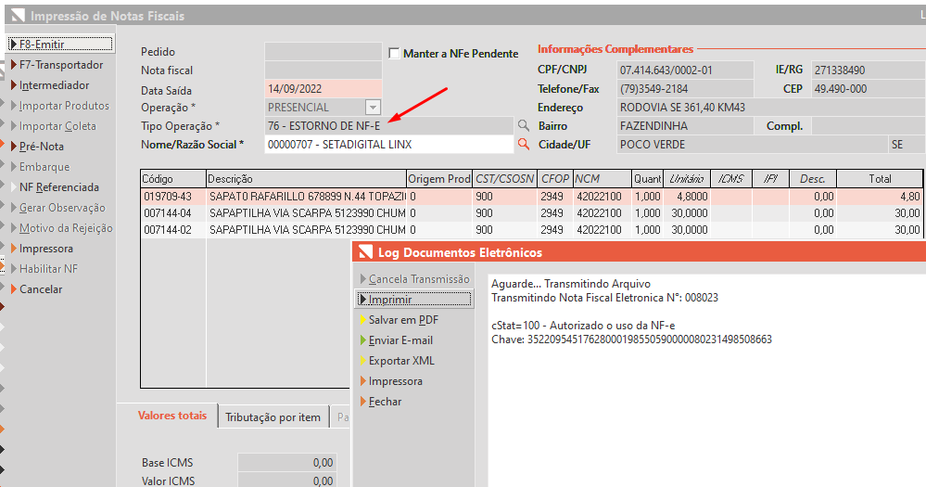
Caminho: Retaguarda > Estoque > Devolução ao Fornecedor #503015 – Hélio
Para lojistas que operam com Fiscal Flow (componente de emissão de documentos eletrônicos), realizamos um ajuste na emissão das Notas Fiscais de Estorno geradas a partir das Devoluções ao Fornecedor.
Agora, ao carregar os dados em tela e clicar em Emitir, não será apresentada mensagem de validação impedindo a geração da NF-e.

Slide 6
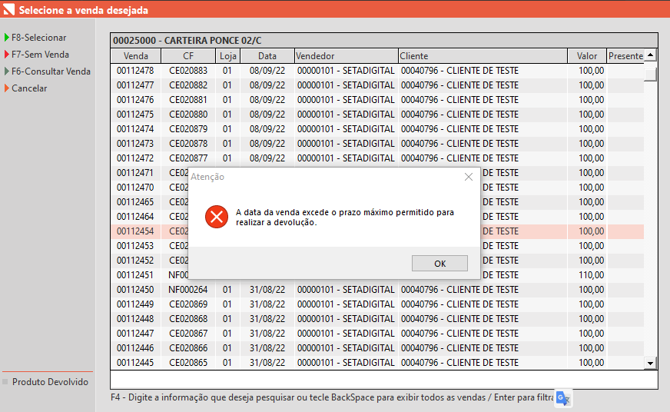
Caminho: Caixa > Devoluções #503014 - Hélio
Inserida validação nas Trocas geradas via Caixa Fácil, para que sejam consideradas as opções "Prazo máximo para efetuar devoluções (Trocas)" e "Prazo máximo para efetuar devoluções (Defeitos/Análise)". Existentes na aba Vendas dos Parâmetros Globais.

Slide 7
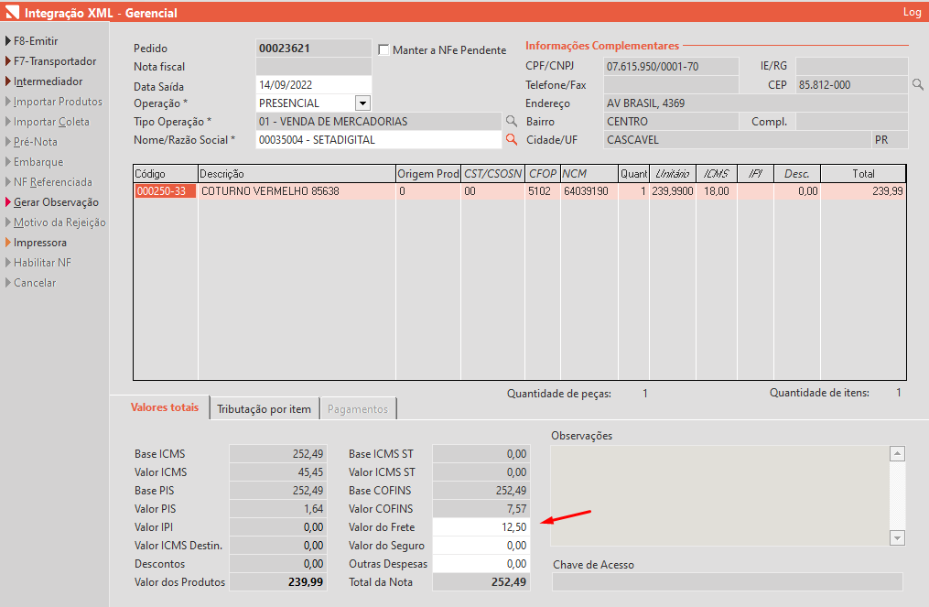
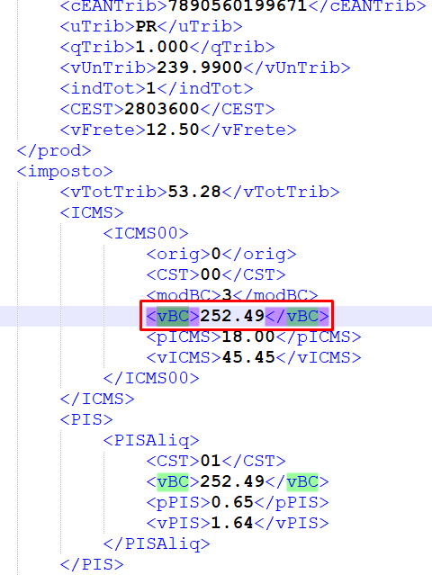
Caminho: Retaguarda > Vendas > E-commerce #469995 – Hélio
Para lojistas que operam com SetaGerencial, ajustamos o cálculo e gravação no XML, para que seja considerado o Frete (caso existente) na TAG <vBC> do grupo ICMS. Essa divergência foi gerada em lojas que trabalham com E-commerce, emitem NF-e e possuem a flag Frete habilitada (Parâmetros Globais > Fiscais).
A

Slide 8







Agora é fácil, atualize o SetaERP após o fechamento das lojas, ou amanhã bem cedinho para utilizar as novidades da versão 6.216.20.
Ahhhh, para que possamos evoluir, seu feedback é muito importante avalie o conteúdo apresentado nesta versão.
O link de acesso está logo abaixo da apresentação, contamos com você!
Com carinho ♥
Time Linx SetaDigital
Cascavel, 20 de Setembro de 2022.

